Slide 1

P4可编程网络程序的诊断和纠错
Diagnosis and Error Localization on P4 Programs
Presenter: Hanyang Shao
Mentor: Qiao Xiang
2023.08.28
Notes:
各位老师，早上好。我是邵涵洋，我的选题方向是P4可编程网络程序的诊断和纠错。导师是向乔老师。

Slide 2
Contents
Background
Related Work
Goal and Method
Schedule
Expectation

Slide 3
Background
Programmable networks have become the next-generation network architectures.
Distributed System
Acceleration
High-performance
Load Balance
Programmable network
Flexibility
Customizability
Erroneous
Performance⬇️
？
Stability⬇️
Programability
…
Congestion-aware
Forwarding
Notes:
可编程网络是一种新兴的网络架构，它通过将传统部署在专用服务器上的NAT、负载均衡等功能卸载到一台可编程交换机上，实现控制和管理网络，提高网络的灵活性和可编程性。目前，一种新型的可编程网络架构是网络管理者使用特定领域语言（例如P4）描述设备功能，并与SDN架构相结合，从而使得数据平面功能不再受供应商控制，实现网络设备的数据平面可定制化的需求。可编程网络强大的灵活性使得网络运营商可以根据自身需求定制化开发以满足不断增长的需求，例如高性能的负载平衡、分布式系统加速、网络攻击检测和拥塞感知转发。但也正是由于可编程网络的可编程属性使得网络中更加容易出现错误，这些错误影响了网络的服务质量（QoS）甚至导致整个网络瘫痪。

Slide 4
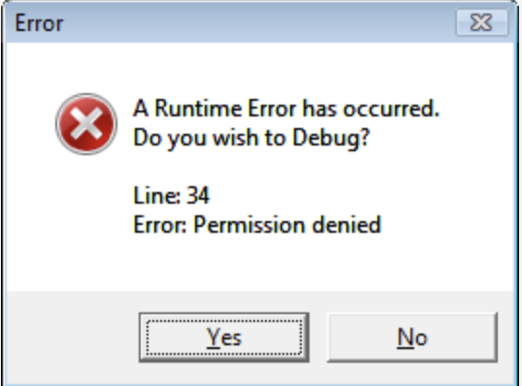
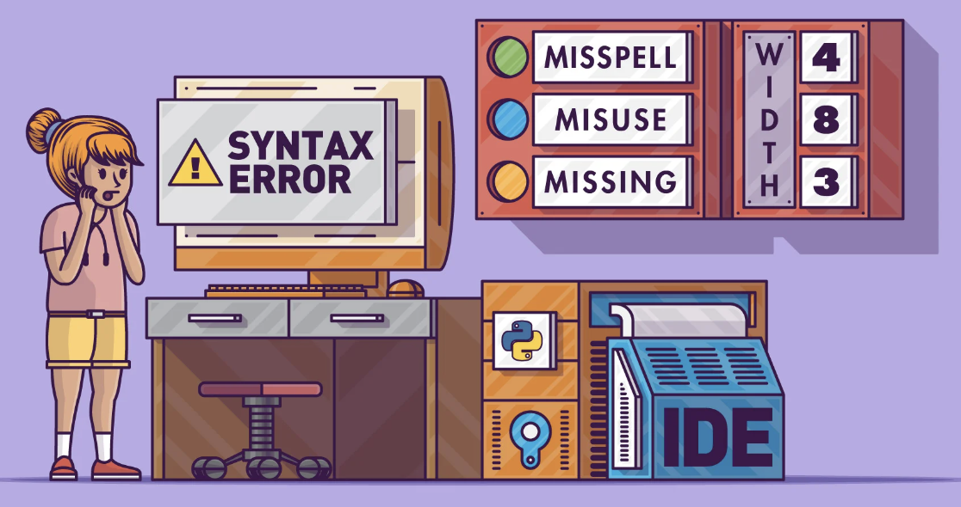
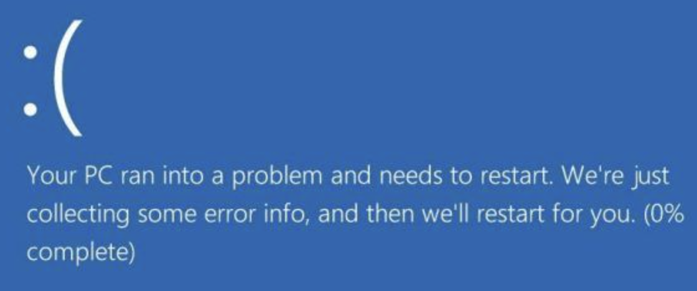
Background
Discover all kinds of error is hard.
Syntax error
Hardware error
Run-time error
Potential reasons：
1. Symbols missing/ mistaken use.
2. Unsupported arithmetic logic.
Solutions：
Debug by compiler output.
Potential reasons：
1. Missing match-action table.
2. Error logic.
Solutions：
Manually debug.
Notes:
以P4程序为例，可编程网络程序可能出现多种类型的错误。其中，语法错误通常由于缺少或错误使用括号、分号等符号导致，不符合编程语言规则。硬件错误则通常是由于使用了硬件不支持的运算逻辑等，导致代码使用资源与硬件资源不匹配。这两种错误都会导致程序编译不通过，可以通过编译器的输出进行错误定位与诊断。另外，P4程序事实上只是“一半的程序”，表项缺失、逻辑漏洞等错误只能在运行时才能发现，我们将这类错误称之为运行时错误。这类错误无法在部署前进行精确地识别定位，对网络的稳定性和可靠性带来巨大挑战，在出现错误后也只能通过网络管理员手动排查。因此如何发现运行时错误的对可编程网络程序进行错误的诊断排查具有重要意义。

Slide 5
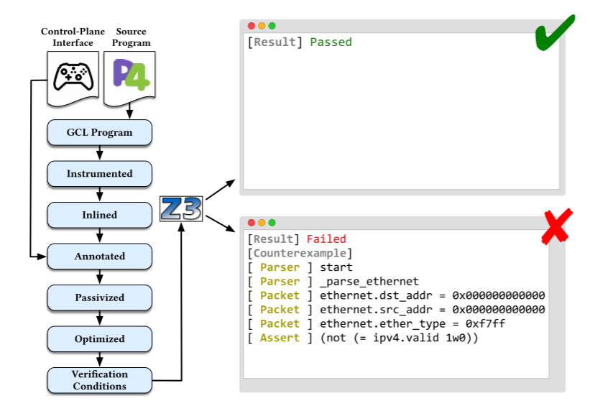
Related Work
Programmable dataplane verification.
p4-nod,
p4-assert [CoNEXT'18]
p4v [SIGCOMM'18]
Aquila [SIGCOMM 2021]
Testing
P4Tester [IWQoS 2019]
Meissa [SIGCOMM 2022]
P4V
Notes:
针对可编程数据面验证，现有工具例如p4-nod, p4-assert她们采用的方法是将p4语言转化为现有语言，例如C语言后调用现有的程序验证器进行验证。而这类方法的主要问题就在于、这些方法大多数是为通用编程语言设计的，并未考虑到P4语言是否支持该方法。例如，通过在程序中插入谓词来统计执行次数进行分析定位。但是，对于P4可编程网络程序拥有的硬件并不支持部署大量的谓词。其次，这些方法并不支持建模P4程序或者无法推理特定程序属性。
而p4v做的工作是拓展现有验证器的功能，使其支持对p4语言进行验证。p4v可以实现对P4程序的属性进行验证，但由这个运行结果可以看出他仅仅能提供正确或错误的答案和属性被违反的反例，但是无法诊断出究竟是哪些配置引发了验证属性的被违反。也就是说，使用这个工具后仍然需要网络管理者手动查找配置的错误部分并手动修复它们，这既耗时又容易出错。
Aquila能够提供更加简洁、表达能力更强的specification语言，但仍然缺少对p4程序的分布式验证和自动修复的能力。
而在p4程序测试方面，我们认为测试往往是一个代价高昂且耗时的过程，并且与开发人员对程序的理解和自身的逻辑判断能力密切相关。因为设备要处理多种不同的数据包格式和协议，所以每种格式和协议都需要不同的测试输入。Meissa 使用符号执行技术，对P4程序的有效路径分别生成测试样例，可结合规约测试P4程序的正确性。但可能存在路径爆炸 的问题。

Slide 6
Related Work
Network configuration verification.
Batfish(control plane) [NSDI'15]
HSA [NSDI'12]、APKeep [NSDI'20](data plane)
Program testing, verification and repair.
symbolic execution (1976)
bug-assist [CAV'11]
what gives? [VSTTE'14]
Notes:
在网络配置验证领域，主要分为网络控制面验证如batfish和网络数据面验证，如hsa、apkeep等。但他们针对的都是配置验证，而对于p4可编程网络来说，当数据平面程序本身出错，都无法验证。
在软件工程领域，程序的测试、验证和自动化修复是一个被广泛研究的领域。对于p4程序验证，我们当然可以借鉴其中的思路。如对p4程序的每一个分支进行符号执行，测试其是否有错。虽然P4程序在本质上是一堆简单的数据结构和控制流，但实际程序可能相当庞大，通常要运行数万行代码，并且特定领域的结构（例如解析器状态机和匹配动作表）具有密集的条件结构。这就意味着如果使用符号执行的方法明确遍历程序中所有控制流路径会产生大量的分支，考虑每一条分支的情况在实际验证过程中不太现实。
而正如前面提到，其他工作例如bugassist 和what gives考虑的还是通用编程语言的程序，对p4程序支持还是不够好。

Slide 7
Goal and Method
Formal verification of P4 programs and implementation of P4 program error localization.
Improved accuracy and interpretability of error localization results.
Notes:
由上述介绍可知，P4可编程网络程序是针对失信网络灵活性、可定制性和可编程性需求的一种重要的解决方案。然而，在开发过程中难以避免地存在错误，如何有效地诊断和定位这些错误是一个亟待解决的问题。因此本研究的主要目标为
1、探究如何对P4程序进行形式化验证并实现P4程序错误定位。
2. 探究采用何种方法提高错误定位结果的准确性和可解释性。

Slide 8
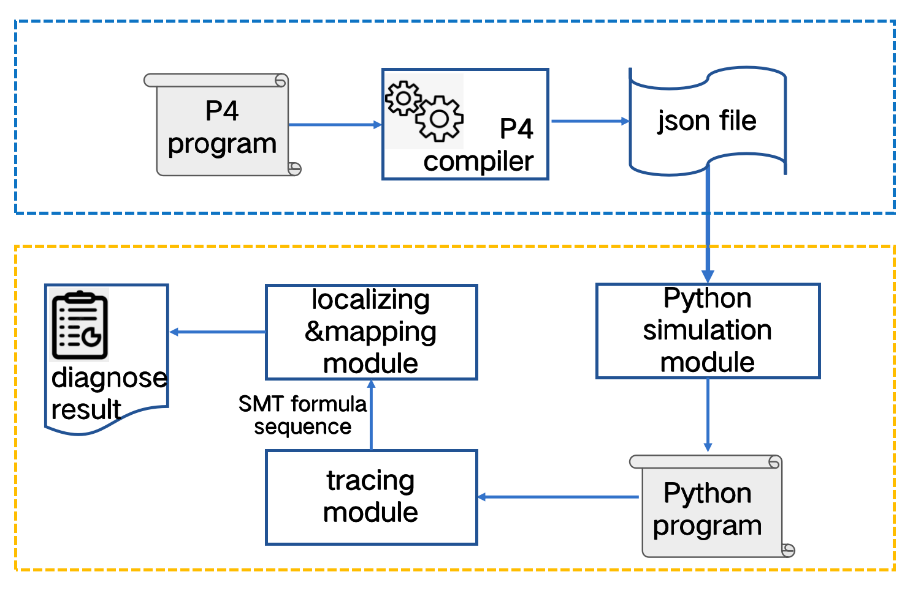
Goal and Method
Formal verification of P4 programs and implementation of P4 program error localization.
Improved accuracy and interpretability of error localization results.
Diagnosis：
Minimal unsatisfiable core
Error invariant
Verification：
formal method
SMT theory
Notes:
针对以上两个需求，给出本研究的大体框架图。
首先，本课题需要研究如何对P4程序进行形式化验证并实现P4程序错误定位。由于用户在编写网络程序时，会由于代码语法错误或者程序逻辑理解有误等原因在程序编写时出现漏洞。将这样的网络程序直接进行编译并部署于网络中会影响网络的稳定与正常运行。为了避免这样的情况发生，一般会在程序部署之前采用形式化验证方法。形式化验证方法通过将可编程网络应用程序转化为程序执行轨迹，将其与验证属性编码成可满足模理论问题，在部署前进行检查与判定是否存在漏洞。现有的自动化错误定位技术多数基于程序运行时的执行轨迹，而P4程序的执行轨迹难以直接获得。因此，本方案拟通过设计模块模拟P4程序的执行，将P4程序中的数据解析为变量，将表与动作实例化为函数，最后通过逻辑关系将各个组件链接在一起。间接地获取到P4程序的运行时的执行轨迹。为后续的错误诊断与定位过程提供了关键的输入数据。其次基于形式化的方法，对获取到的执行轨迹进行逻辑编码，将原问题转化为包含前置条件、逻辑执行部分和后置条件的SMT语句，并基于基于可满足性模理论完成验证。而后通过计算公式与公式之间的差值寻找各个语句之间的关联，为后续的错误定位与解释提供有力的支持。在整个过程中，我们记录变量、公式、程序语句之间的映射关系，以此实现对P4程序进行形式化验证并实现P4程序错误定位。
而对于高准确性、可解释的错误定位的能力而言，在形式化验证之后，当用户编写的P4程序在验证后发现无法满足所规定的后置条件时，需要对程序进行错误定位，以便于用户进行错误修复。然而，一个可编程网络程序总体长度大都很长，其长度可达几千行，用户难以自行对可编程网络应用程序中的安全漏洞进行高精度定位。本方案拟基于错误不变量的方法，设计高精度、快速、细粒度的程序安全漏洞定位技术，将安全漏洞精准定位到网络程序相应的代码行，解释在对应路径下错误被计算的所有关键步骤。同时，考虑通过软件工程中普遍使用的最小不满足核（MUC）缩小导致错误产生的SMT语句范围。以上技术进一步降低网络开发人员对可编程网络应用程序错误定位并修复的难度。

Slide 9
Schedule
2022.9-2023.9 Related work research.
2023.9-2024.3 Prototype system design and implementation.
2024.3-2024.8 Prototype system testing and optimization.
2024.8-2025.3 Paper writing and others.
Notes:
在我的开题计划中，我计划于2022.9-2023.9进行相关理论知识和论文收集和阅读，主要包括P4，形式化方法，程序分析等领域知识。这是我过去一段时间做的工作。
接下来，我计划于2023.9-2024.3 完成对过去一年知识的总结，并选定方案，完成原型系统的设计与实现。
在完成系统的初步实现之后，我计划于2024.3-2024.8 完成原型系统的测试和性能调优。
最后，我计划于2024.8-2025.3论文撰写并完成答辩 PPT 等相关事宜。
以上是我对未来工作的安排。

Slide 10
Expectation
Functional goals:
Capability of formal verification and error localization on P4 programs.
Capability of high accuracy and interpretability of error localization results.
Thesis goals:
1~2 papers in important international academic conferences.
Notes:
在我的开题计划中，我预期的结果如下，
1、在功能上实现对P4程序进行形式化验证并实现P4程序错误定位，并尽可能提高错误定位结果的准确性和可解释性。
2、基于创新点，结合实验结果，在国际重要学术会议上发表1到2篇论文，主要以CCF A类会议为主。

Slide 11
Work Progress
Paper & Paptent
An accepted paper of APNet’23: Diagnosing Distributed Routing Configurations Using Sequential Program Analysis.
A patent submitted for review：一种包含数据包转换规则的分布式数据平面验证方法。
Competition
Work on dataflow diagnosis joins C4-network technology challenge and goes to the final：Scalpel：使用串行程序分析诊断分布式路由配置。
Notes:
到目前为止，基于本课题的创新点和部分实验结果，前期工作已经被APNet’23接收，同时数据面相关工作已提交一项专利并等待审核。
数据流诊断工作参加中国高校计算机大赛网络技术挑战赛并且已晋级决赛。

Slide 12
Thank you!
Notes:
以上是我的开题报告，请各位老师批评指正。

